Slide 1
UD3.2 – Introducción a Android
2º CFGS Desarrollo de Aplicaciones Multiplataforma
2023-24

Slide 2
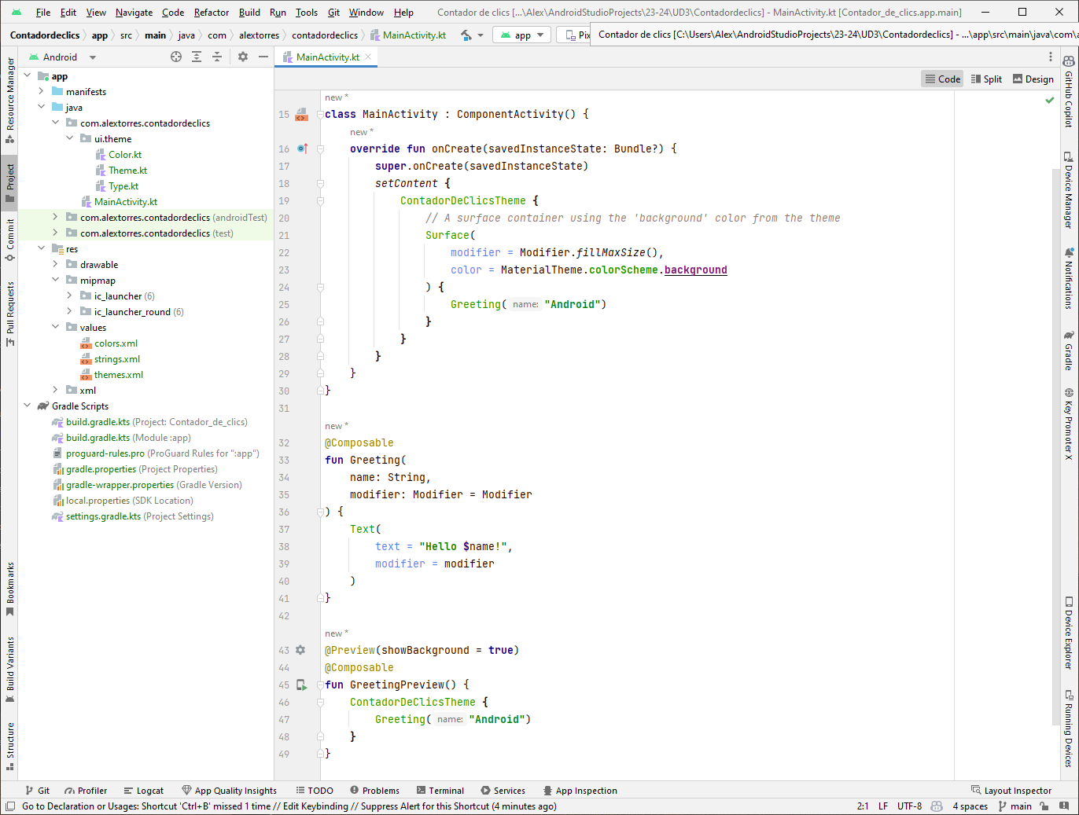
1.- Primera aplicación Android: Contador de clics
El contenido inicial de un proyecto Jetpack Compose es el siguiente:

Slide 3
1.- Primera aplicación Android: Contador de clics
Se pueden distinguir tres partes:
Clase MainActivity:
Extiende a ComponentActivity la cual es una Activity que permite componentes de Jetpack Compose.
Esta función contienne el método onCreate que será el que se ejecute al iniciar la aplicación.
Dentro de onCreate se carga el tema del proyecto y dentro de él se llama a un componente Surface que a su vez llama a la función Greeting.
Función Greeting:
Recibe un String y un Modifier y genera un componente Text de Jetpack Compose.
Esta función es un componente de Jetpack Compose ya que está etiquetada con @Composable.
Función GreetingPreview:
Carga el tema del proyecto y dentro de él llama a la función Greeting.
Esta función es un componente de Jetpack Compose ya que está etiquetada con @Composable.
Esta función permite que se pueda previsualizar su contenido al estar etiquetada con @Preview.

Slide 4
1.- Primera aplicación Android: Contador de clics
En el código se pueden ver los siguientes componentes Jetpack Compose:
Surface: componente del sistema que utiliza Material Design que permite definir una elevación, un fondo...
Text: componente del sistema para mostrar texto
ContadorDeClicksTheme: componente propio que se crea con el proyecto y extiende al tema por defecto para Material Design. Está definido en el archivo ui.theme/Theme.kt.
Greeting: componente propio que extiende la funcionalidad del componente Text.
GreetingPreview: componente propio que sirve para previsualizar el componente Greeting.

Slide 5
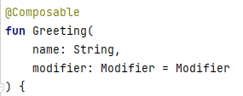
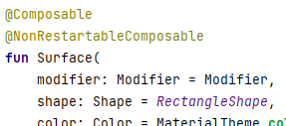
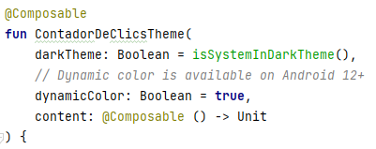
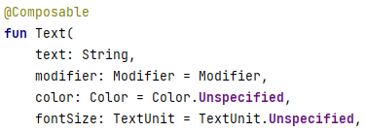
1.- Primera aplicación Android: Contador de clics
@Composable
Todos los componentes Jetpack Compose, ya sean del sistema o propios, son funciones que deben estar etiquetadas con @Composable.
Propios
Del sistema

Slide 6
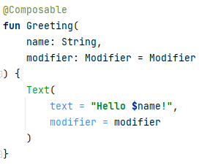
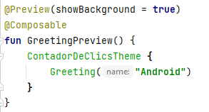
1.- Primera aplicación Android: Contador de clics
@Preview
Android Studio permite ver una previsualización en tiempo real de los componentes que se definan, para ello se debe etiquetar un componente con @Preview como ocurre con la función GreetingPreview.
No se pueden previsualizar componentes que reciben funciones, para solucionar esto se crean componentes que envuelvan a esos que reciben funciones.

Slide 7
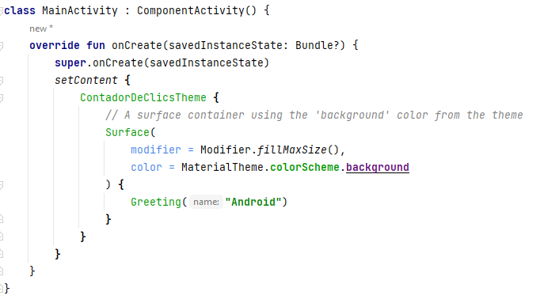
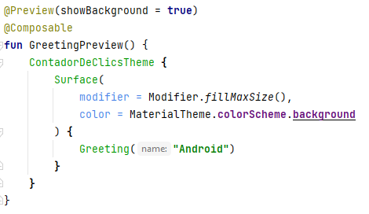
1.- Primera aplicación Android: Contador de clics
@Preview
Es muy importante que la previsualización muestre lo mismo que se mostrará en la ejecución de la aplicación por eso se puede realizar el siguiente cambio:

Slide 8
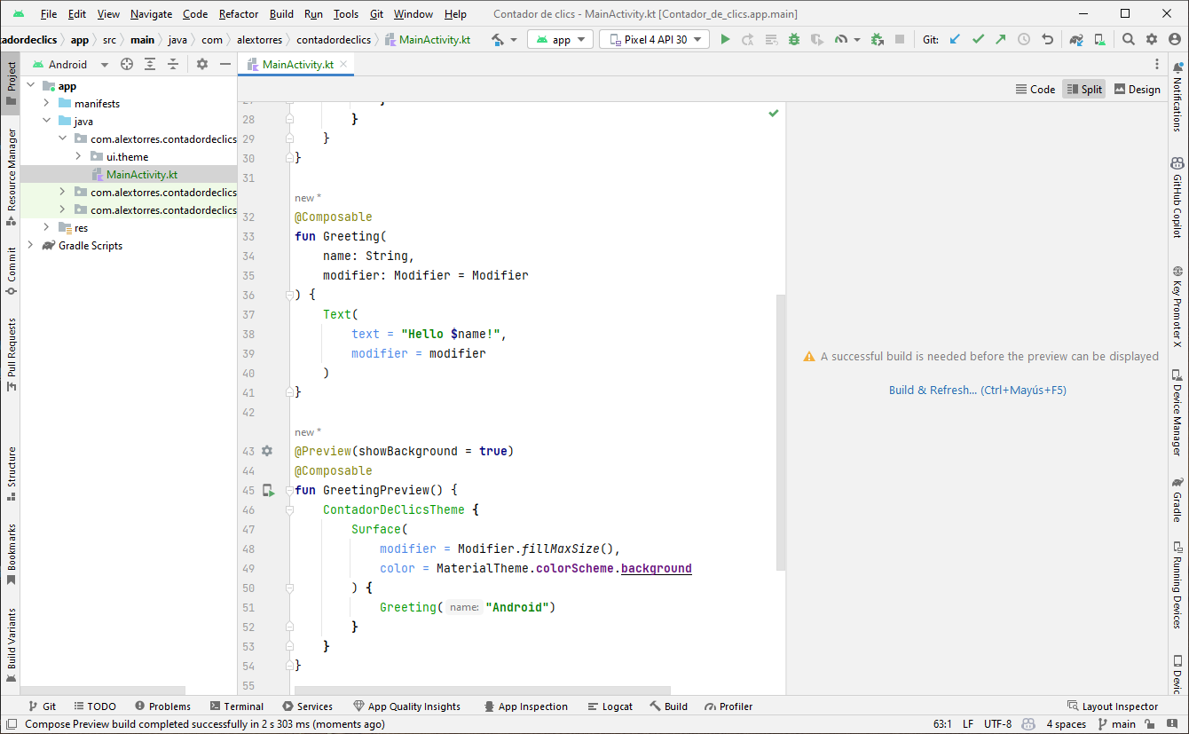

1.- Primera aplicación Android: Contador de clics
@Preview
Para poder ver las previsualizaciones en Android Studio se debe seleccionar la opción Split en la parte superior derecha.

Slide 9
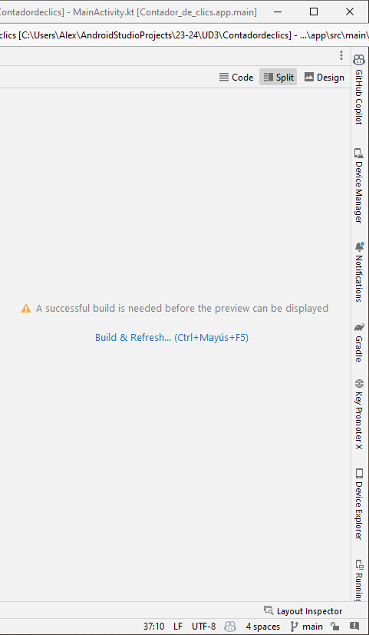
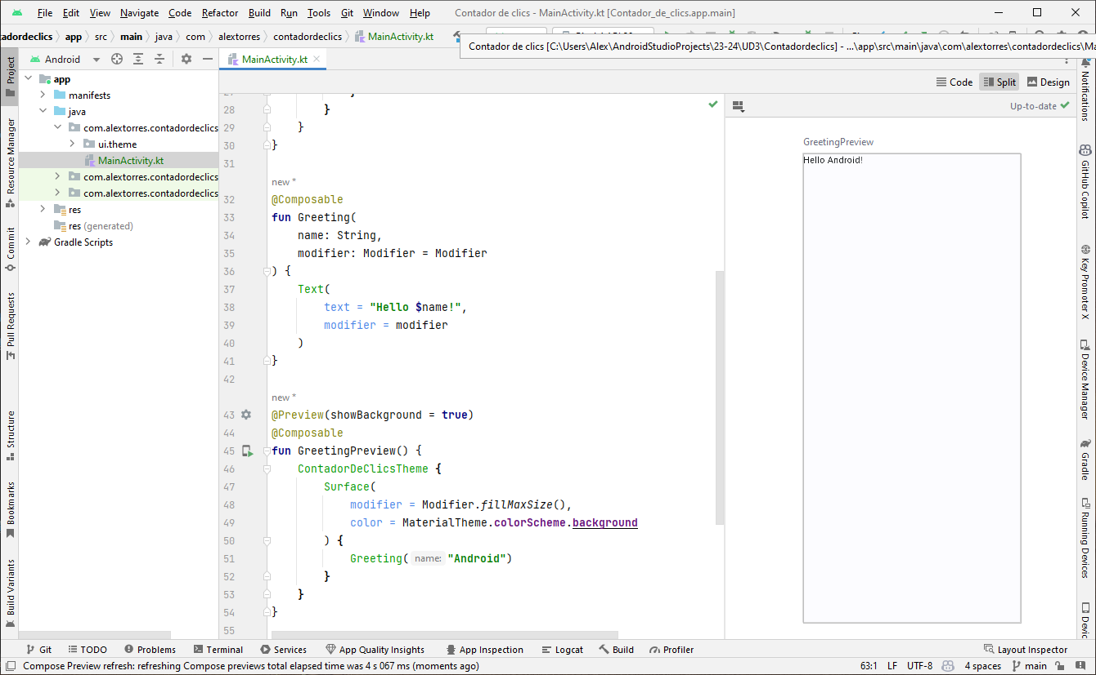
1.- Primera aplicación Android: Contador de clics
@Preview
La primera vez que se quiere previsualizar un componente y cuando hay cambios grandes o errores en el build se deberá pulsar en Build & Refresh…

Slide 10
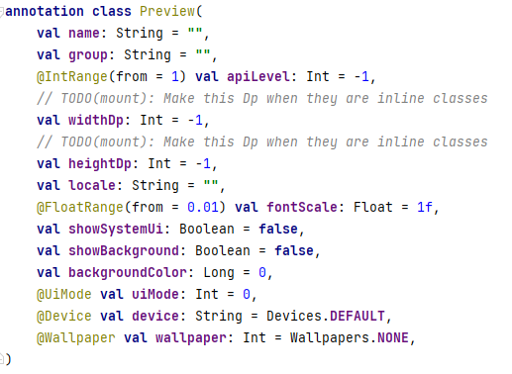
1.- Primera aplicación Android: Contador de clics
@Preview – Opciones
Pulsando la tecla CONTROL y haciendo clic sobre @Preview se pueden ver todas las opciones disponibles:

Slide 11
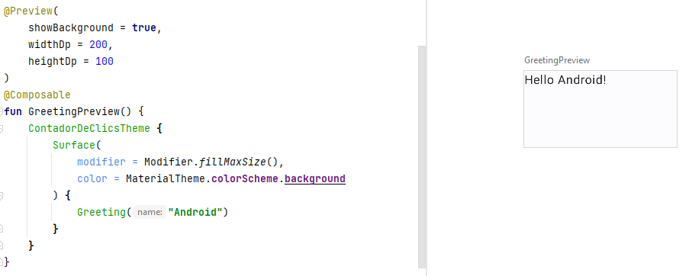
1.- Primera aplicación Android: Contador de clics
@Preview – Opciones
Por ejemplo, se puede indicar un tamaño a la previsualización:

Slide 12
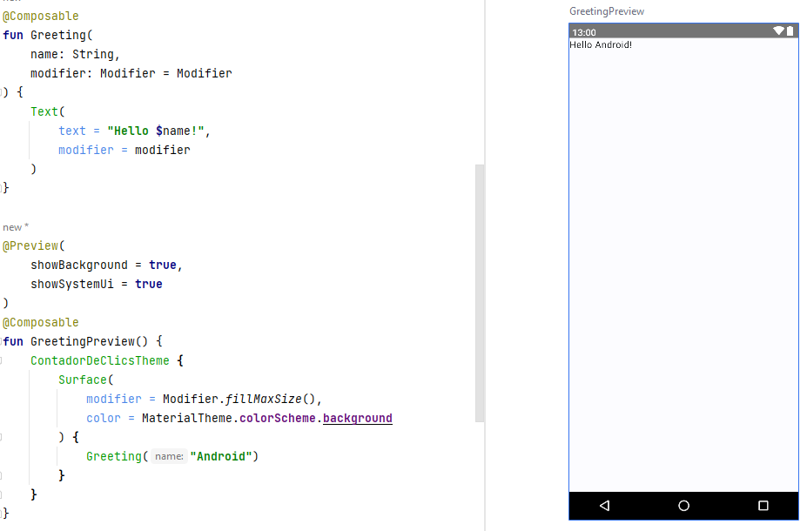
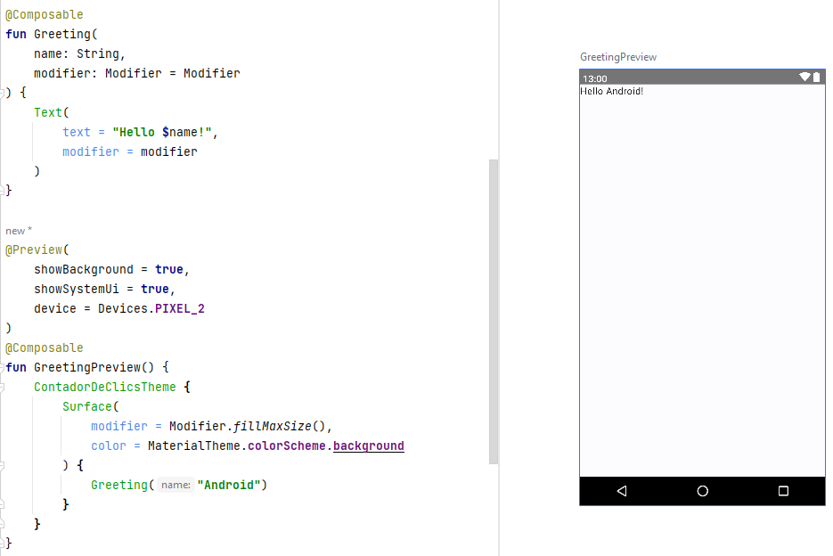
1.- Primera aplicación Android: Contador de clics
@Preview – Opciones
Se puede ver el componente dentro de la interfaz del sistema o incluso indicar un dispositivo concreto:

Slide 13
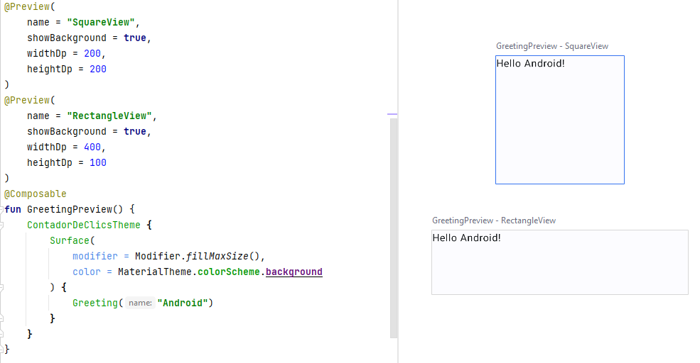
1.- Primera aplicación Android: Contador de clics
@Preview – Opciones
Se pueden crear varias previsualizaciones para un componente:

Slide 14
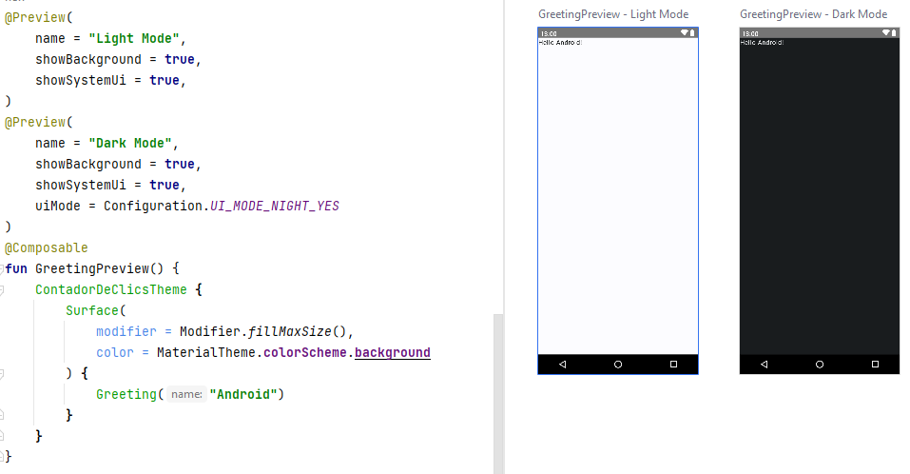
1.- Primera aplicación Android: Contador de clics
@Preview – Opciones
Esto tiene especial utilidad para mostrar los modos claro y oscuro.

Slide 15
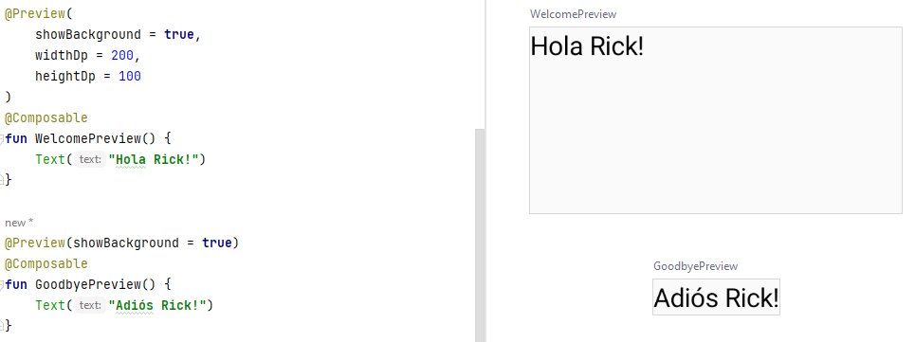
1.- Primera aplicación Android: Contador de clics
@Preview – Opciones
También pueden haber varios componentes con previsualización:

Slide 16
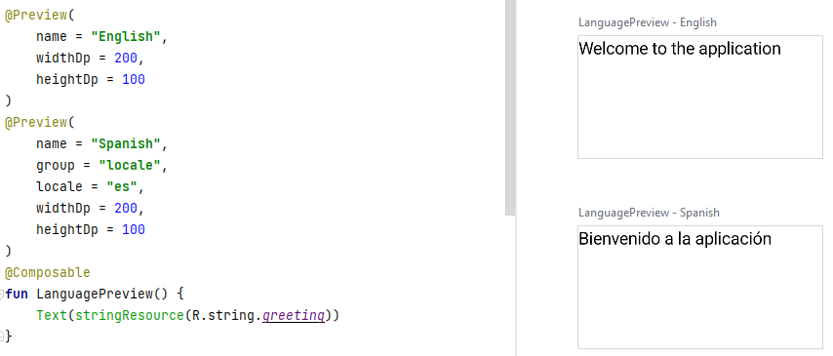
1.- Primera aplicación Android: Contador de clics
@Preview – Opciones
Las previsualizaciones también permiten ver cómo quedan los componentes cuando se está desarrollando una aplicación multi idioma:

Slide 17
1.- Primera aplicación Android: Contador de clics
@Preview – Limitaciones
Las previsualizaciones tienen una serie de limitaciones:
No pueden recibir parámetros.
No tienen acceso a los archivos.
No tienen acceso a la red (no cargarán datos de internet).
Algunas API no funcionan completamente bien.
En la documentación oficial está toda la información sobre @Preview.

Slide 18
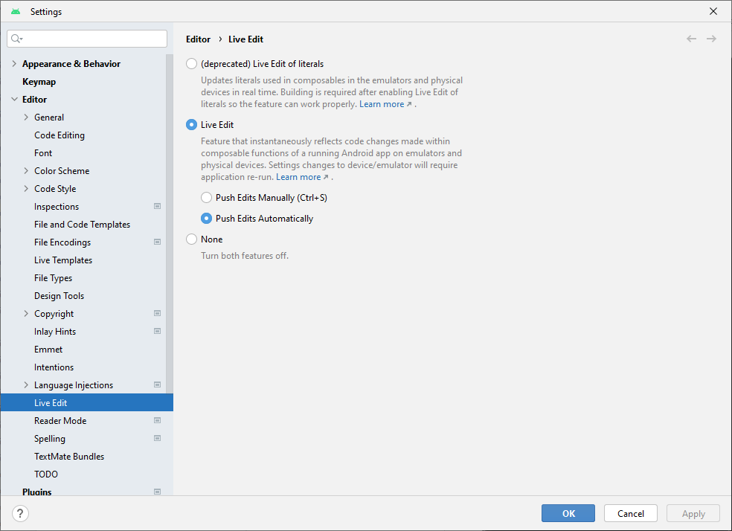
1.- Primera aplicación Android: Contador de clics
Live Edit
Si se quiere que los cambios en el código actualicen automáticamente la aplicación en el emulador, se debe configurar la opción Live Edit de Android Studio.
File → Settings (CONTROL+ALT+S)

Slide 19
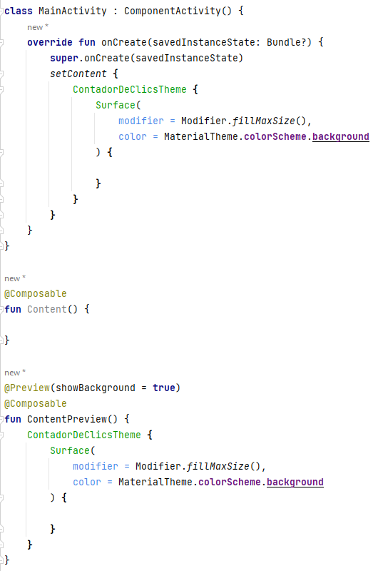
1.- Primera aplicación Android: Contador de clics
Contenido de la aplicación
La aplicación Contador de clics necesita un texto y un botón así que se va a modificar el código para que lo incluya.
Lo primero será eliminar la función Greeting y todas sus llamadas.
También se cambiará el nombre de la preview GrettingPreview por el nombre ContentPreview.
A continuación, se creará un componente Jetpack Compose llamado Content.

Slide 20
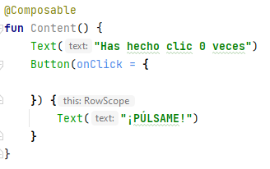
1.- Primera aplicación Android: Contador de clics
Contenido de la aplicación
En el componente Content se añaden tanto el texto como el botón.
El texto se añade con un componente Text y el botón se añade con un componente Button.
Se puede observar que el componente Button recibe una función lambda como parámetro onClick y otra función lambda como contenido del propio botón.
El contenido del botón es otro texto.

Slide 21
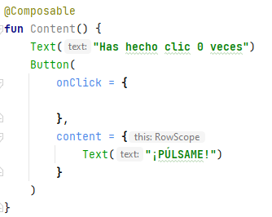
1.- Primera aplicación Android: Contador de clics
Contenido de la aplicación
Como se estudió en la UD2, en Kotlin si el último parámetro es una función lambda, se puede extraer ese parámetro fuera de los paréntesis.
Aunque las dos maneras funcionan igual, en Jetpack Compose si el último parámetro es una función lambda se extrae fuera de los paréntesis.

Slide 22
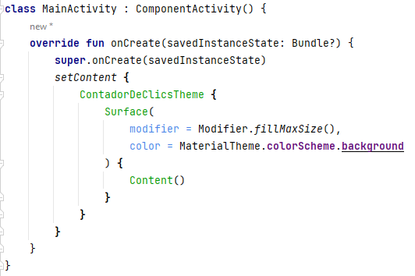
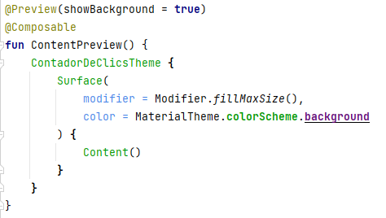
1.- Primera aplicación Android: Contador de clics
Contenido de la aplicación
Para poder previsualizar la interfaz gráfica y ver la interfaz gráfica en el emulador se deben añadir llamadas a la función Content tanto en onCreate como en ContentPreview.

Slide 23

1.- Primera aplicación Android: Contador de clics
Contenido de la aplicación
En la previsualización se puede observar que los dos componentes ocupan toda la pantalla (se nota más con el botón).
También se puede observar que los dos componentes se superponen, esto es debido a que no hay ningún componente de tipo layout en la interfaz.
Los componentes de tipo layout permiten organizar los componentes de la interfaz gráfica.
Para solucionar esto se va a utilizar el componente Column que permite organizar la interfaz en forma de columna.

Slide 24
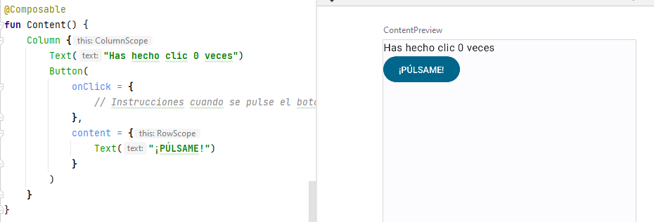
1.- Primera aplicación Android: Contador de clics
Contenido de la aplicación
Se añade el componente Column y se introducen en él tanto el texto como el botón.

Slide 25
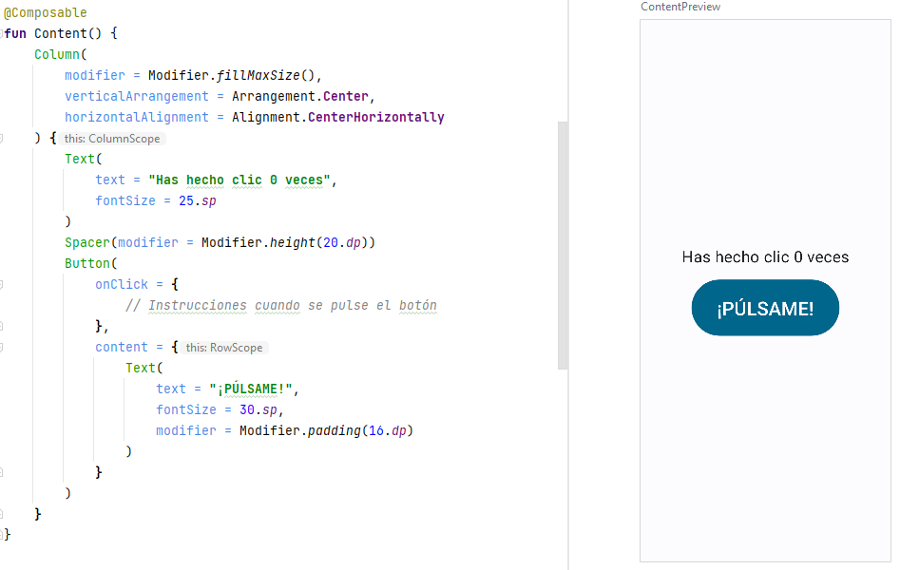
1.- Primera aplicación Android: Contador de clics
Contenido de la aplicación
A continuación, se añaden algunas modificaciones para mejorar la interfaz.

Slide 26
1.- Primera aplicación Android: Contador de clics
Contenido de la aplicación
Este código es una muestra de las buenas prácticas programando en Kotlin con Jetpack Compose:
Se utilizan los parámetros con nombre en las llamadas.
Si en la llamada hay varios parámetros, estos se escriben cada uno en una línea.
Si el último parámetro es una función lambda se extrae de los paréntesis.

Slide 27
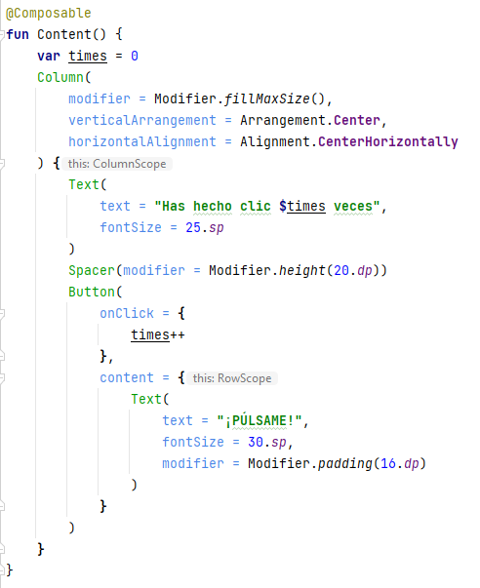
1.- Primera aplicación Android: Contador de clics
Funcionalidad de la aplicación
En este punto ya se ha terminado con la UI declarativa.
Ahora es el momento de implementar la funcionalidad de la aplicación.
Se necesita una variable de tipo entera para almacenar la cantidad de veces que se ha hecho clic.
Se crea esa variable inicializada a cero y se incluye en el primer texto.
En el código del botón se añade uno a esa variable.

Slide 28
1.- Primera aplicación Android: Contador de clics
Contenido de la aplicación
Si se ejecuta en el emulador la aplicación, aunque se puede comprobar que el botón funciona no se actualiza el número de veces.
Esto es debido a que como se indicó anteriormente los elementos de la interfaz se conectan al estado de la Activity y si el estado de la Activity no se actualiza la interfaz no se vuelve a pintar.
Para solucionar esto se debe cambiar la variable para que sea una variable de estado de esta manera cuando esta variable cambie el estado de la Activity también lo hará y se volverá a pintar la interfaz.

Slide 29
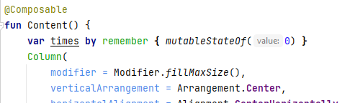
1.- Primera aplicación Android: Contador de clics
Contenido de la aplicación
Con este cambio se puede ejecutar la aplicación y comprobar que la aplicación funciona.

Slide 30
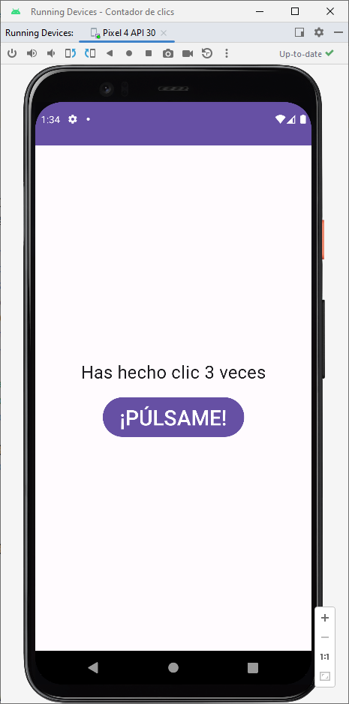
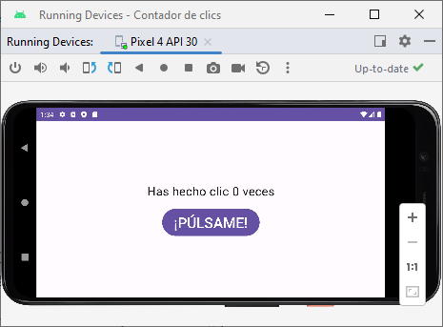
1.- Primera aplicación Android: Contador de clics
Contenido de la aplicación – Estados de Activity
Al principio de la unidad se explicó que hay en situaciones en las que la Activity se destruye y se vuelve a crear, por ejemplo, al cambiar la orientación del dispositivo.
Cuando esto ocurre se ejecuta la Activity desde el principio por lo que las variables se vuelven a crear.
Si se cambia la orientación en la aplicación se observará que el número de clics se pierde.

Slide 31
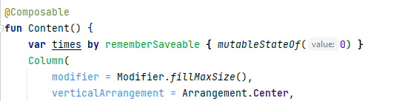
1.- Primera aplicación Android: Contador de clics
Estados de Activity
Para solucionar este comportamiento se debe cambiar la declaración de la variable para que se guarde aunque se destruya la Activity.
Con este cambio se puede ejecutar la aplicación y comprobar que la aplicación funciona correctamente aunque se cambie de orientación, de modo claro/oscuro o incluso la configuración del dispositivo.

Slide 32
Práctica
Actividad 2
Replicar la aplicación "Contador de clics" de los apuntes.
Añadir un botón para resetear la cuenta.

